Slide 1
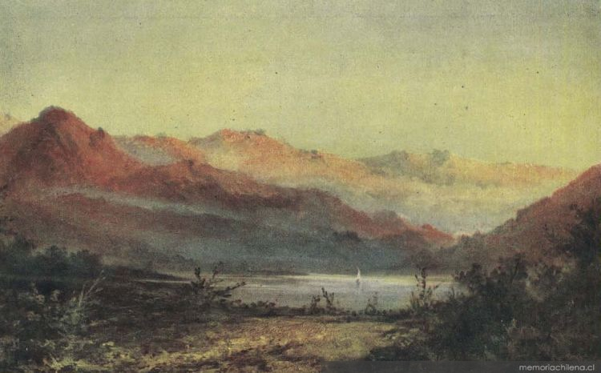
HISTORIA DE LAS IDEOLOGÍAS EN CHILE
Prof. Antonia Fonck L.

Slide 2
Historia de las ideologías en Chile
2025-2022
2022-2010
2010-1990
1990-1973
1973-1970
Frente Amplio y postmarxismo
Reformismo y estallido
Concertación
Dictadura militar
Unidad Popular

Slide 3
Historia de las ideologías en Chile
1970-1964
1964-1958
1958-1927
1927-1900
1900-1891
Democracia cristiana
Partidos Liberal y Conservador
Ibañismo
Gobiernos radicales
Cuestión social
Arturo Alessandri
Parlamentarismo

Slide 4
Historia de las ideologías en Chile
1891-1884
1884-1879
1879-1833
1833-1810
1818-beyond
Guerra Civil
Guerra del pacífico-ley matrimonio civil
Conflicto liberal-conservador
Orden portaliano
Criollismo y la independencia

Slide 5
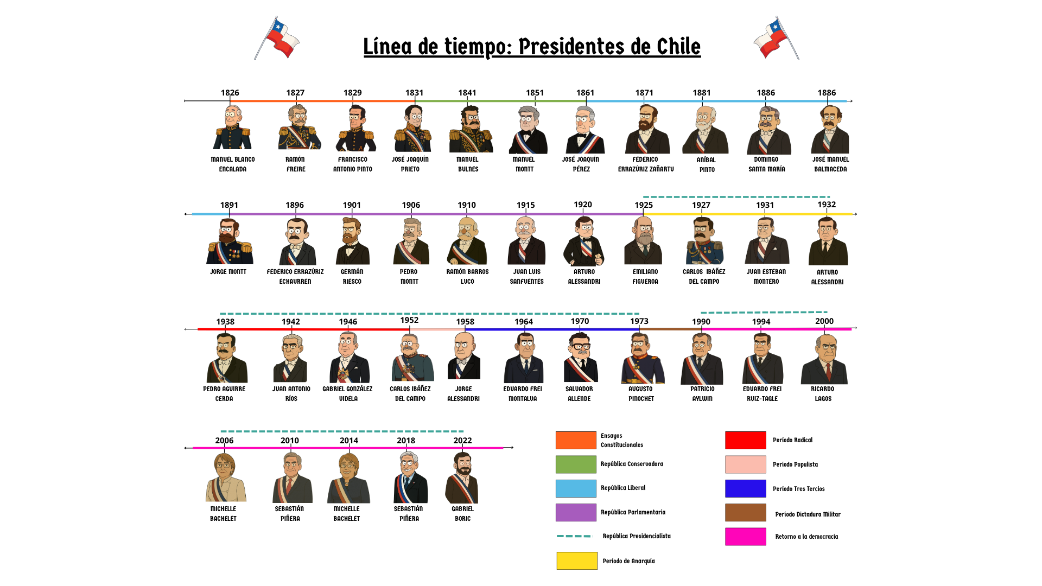

Slide 6
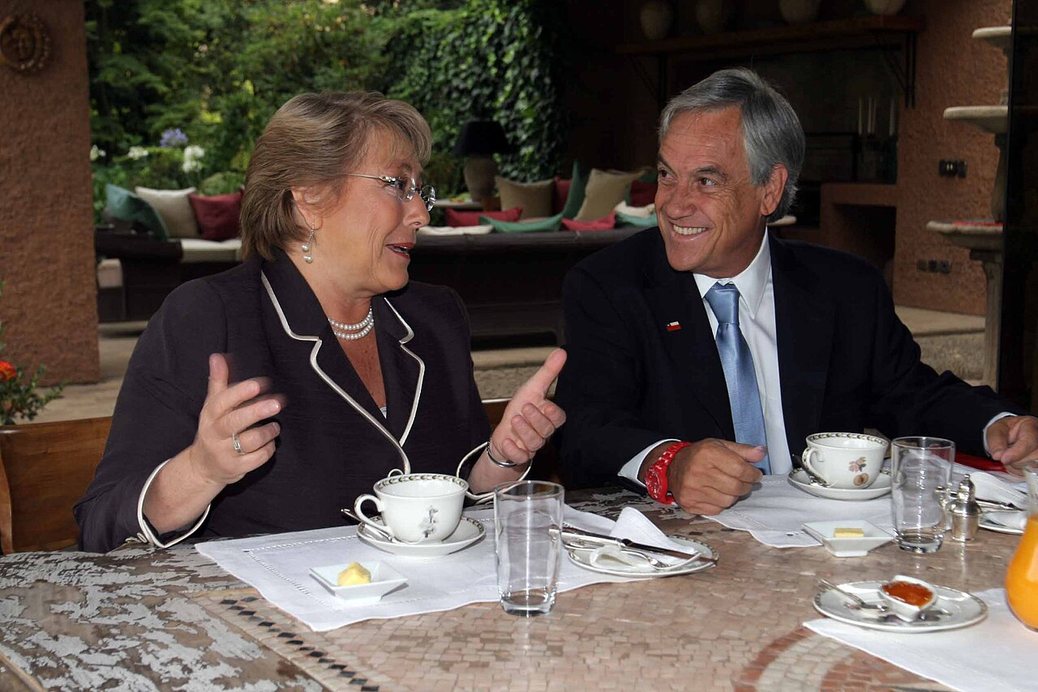
“
Reformismo y estallido

Slide 7
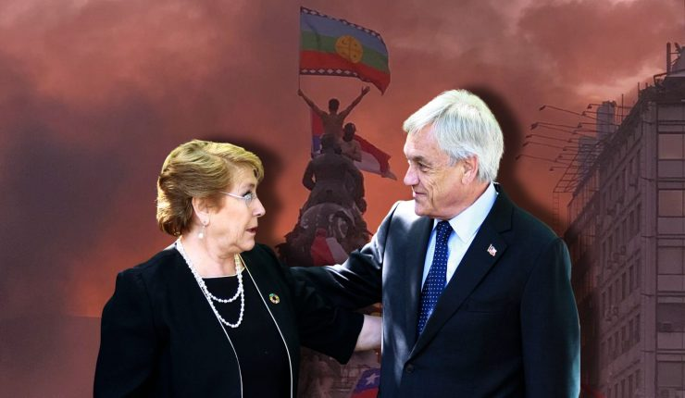
“
Reformismo y estallido

Slide 8
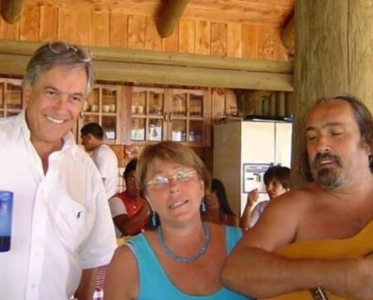
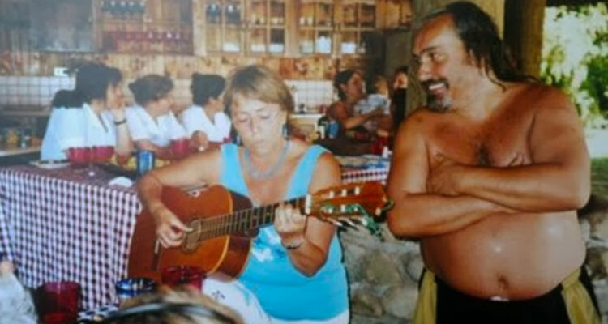
“
Reformismo y estallido

Slide 9
“
Reformismo y estallido

Slide 10
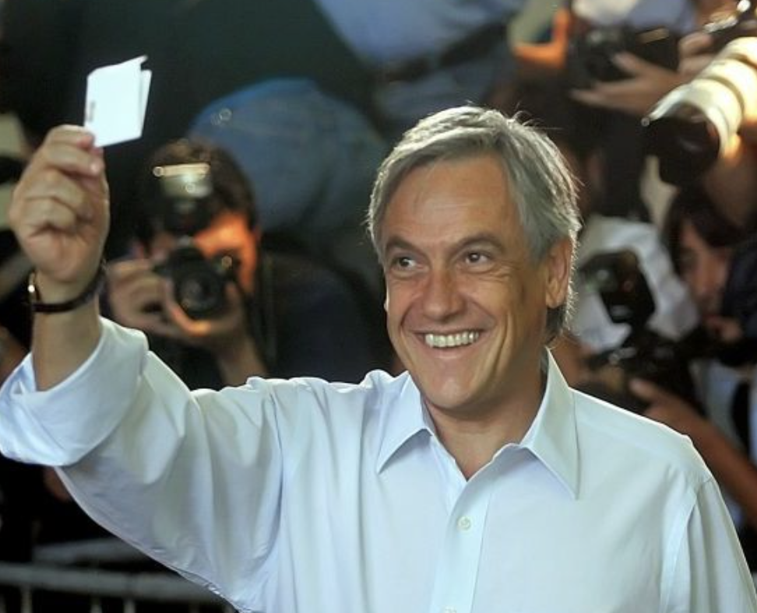
Fin de la continuidad de los gobiernos de transición
La elección de 2010 significó el primer gobierno de derecha desde 1990 y, más aún, la primera vez que la derecha llegaba al poder por la vía democrática post Pinochet
Piñera representó un giro generacional dentro de la derecha, que buscaba legitimarse como fuerza moderna y democrática, distanciándose del autoritarismo, pero manteniendo el núcleo neoliberal heredado de la dictadura.
Piñera es militante de Renovación Nacional (RN) desde 1989, partido que surge como uno de los herederos civiles de la dictadura de Pinochet, pero con una orientación más liberal y democrática que la Unión Demócrata Independiente (UDI).
Dentro de RN, Piñera siempre representó el ala más liberal y moderada, alejada de la reivindicación pinochetista.
“
Elección presidencial 2010

Slide 11
Análisis ideológico
Neoliberalismo tecnocrático
Defiende el modelo económico de libre mercado heredado de la dictadura: Estado subsidiario, privatización de servicios, apertura comercial.
Se presenta como un líder empresarial y eficiente, con énfasis en la gestión tecnocrática (“Gobierno de los mejores”).
Promueve un crecimiento económico orientado a la inversión privada como condición para el progreso social.
Liberalismo moderado en lo político
Busca dar a la derecha una imagen democrática y moderna, desmarcándose del autoritarismo pinochetista: “cómplices pasivos”
En lo valórico, ha mostrado una postura más flexible que la UDI (apoyo al Acuerdo de Unión Civil,
Conservadurismo pragmático en seguridad y orden
En contextos de crisis, adopta un discurso de mano dura frente a la protesta social y a la seguridad ciudadana.
“
Elección presidencial 2010

Slide 12
Crisis del modelo educacional el 2011 estalla la mayor movilización estudiantil desde el retorno a la democracia.
Rechazo al financiamiento vía endeudamiento (CAE).
Reclamo por una educación como derecho social y no como bien de consumo.
Deslegitimación del relato oficial: la promesa de modernización y prosperidad choca con una ciudadanía que exige mayor justicia social.
Tensiones dentro de la derecha: mientras algunos sectores buscaban una apertura modernizadora, otros defendían un conservadurismo más duro (valórico, orden público).
“
Contradicciones y tensiones

Slide 13
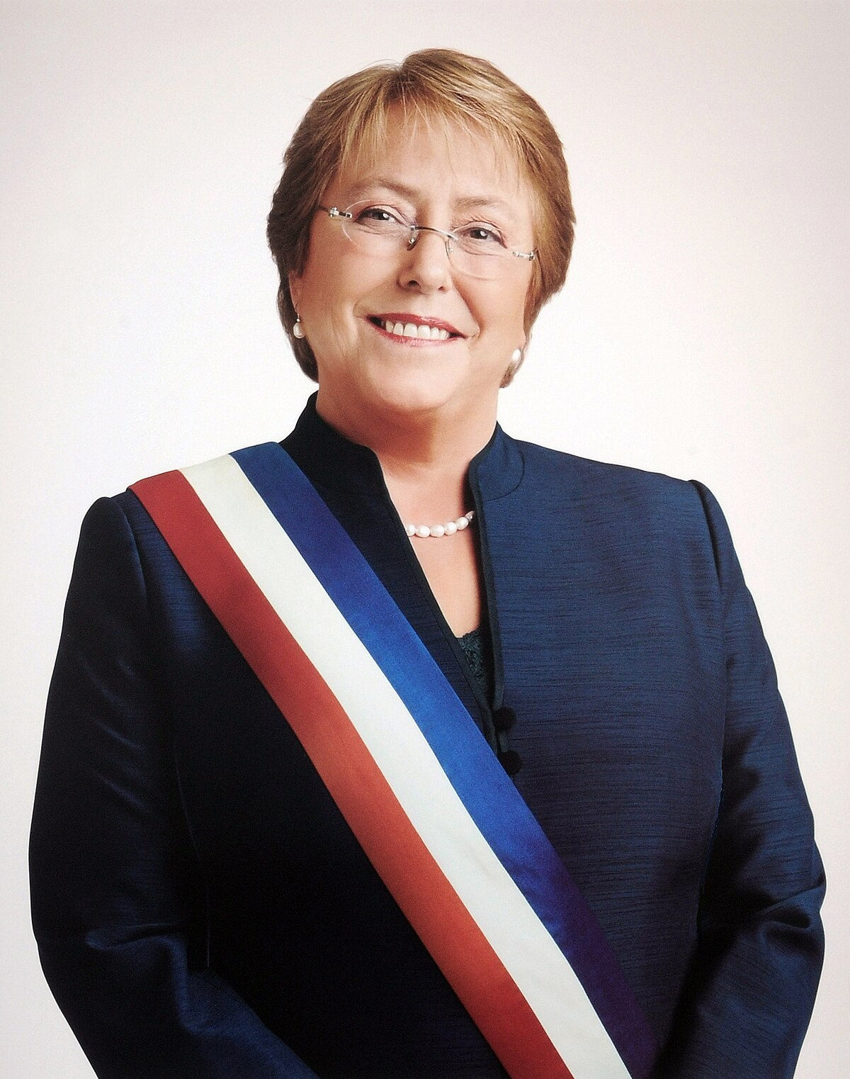
Michelle Bachelet II
“

Slide 14
Michelle Bachelet II
Nueva Mayoría: coalición ampliada que incluye al Partido Comunista → señal de apertura hacia la izquierda.
Expectativas de transformación: tras el ciclo de protestas estudiantiles (2011) lectura de que la ciudadanía demanda cambios estructurales. Narrativa refundacional
Ideología:
          Reformismo progresista: busca romper con el gradualismo concertacionista.
      Ejes programáticos:
      - Reforma tributaria → financiar políticas sociales.
      - Reforma educacional → gratuidad y fin al lucro.
      - Proceso constituyente participativo.
      - Agenda de género → aborto en tres causales, paridad inicial en el gabinete.
“

Slide 15
Michelle Bachelet II
Balance
Resistencia empresarial y de la derecha → bloqueos y críticas de populismo.
Fricciones internas en la Nueva Mayoría (DC vs. PC).
Caso Caval (2015) → crisis de credibilidad.
Choque entre ideología reformista y realidad neoliberal: reformas parciales, debilitadas en su aplicación.
Balance: Bachelet II abrió debates claves, pero mostró los límites del reformismo institucional frente al neoliberalismo. Falta de fuerza política
Genealogía: el desencanto con este proyecto alimentó el terreno para el estallido social de 2019.
“

Slide 16
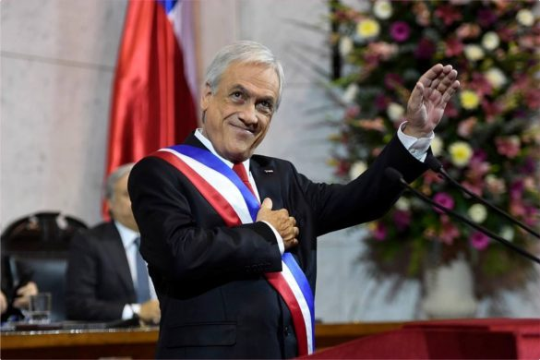
Sebastián Piñera II
“

Slide 17
Sebastián Piñera II
Regreso de Piñera al poder en 2018, tras el desgaste del reformismo de Bachelet II y la fragmentación de la centroizquierda.
Su triunfo representó una restauración conservadora, con promesas de estabilidad y prosperidad bajo el lema de los “Tiempos mejores”.
El país, sin embargo, arrastraba un profundo malestar social acumulado: desigualdad, endeudamiento, precariedad de los servicios públicos.
“

Slide 18
Sebastián Piñera II
Continuidad neoliberal: apuesta por el crecimiento económico, la inversión privada y el control del gasto público.
Sello conservador en lo valórico: defensa del orden y de la seguridad como ejes discursivos.
Visión tecnocrática: insistencia en la gestión eficiente más que en el cambio estructural.
Narrativa: Chile es un país de “clase media emergente” que necesita estabilidad para seguir progresando.
“

Slide 19
Sebastián Piñera II
Promesa incumplida de “Tiempos mejores” → la economía no repuntó como se esperaba.
Malestar acumulado: alza del transporte público en 2019 fue la chispa que encendió un malestar mucho más profundo (“No son 30 pesos, son 30 años”).
Crisis de representación: partidos políticos y Congreso con baja legitimidad; pérdida de confianza en las élites.
Respuesta ideológica desde el gobierno: “Estamos en guerra contra un enemigo poderoso”
“

Slide 20
Estallido social
Ideologías en disputa en la calle:
Antineoliberalismo radical: crítica transversal al modelo económico.
Irrupción de un pueblo diverso que no se reconocía en las instituciones.
Feminismo y movimientos territoriales: articulación de demandas más allá del eje clásico izquierda/derecha → clave de lectura posmarxista
Prácticas ideológicas: asambleas barriales, cabildos, banderas mapuche como símbolo de resistencia.
Crisis hegemónica: ninguna ideología logró encauzar el movimiento de manera estable, generando un escenario abierto.
Supuestamente fue un punto de quiebre, pero ninguna convención salió elegida y nos quedamos con la Constitución de 1980.
“

Slide 21
Convenciones
Tras el estallido social de 2019, la política chilena respondió con el Acuerdo por la Paz y la Nueva Constitución (noviembre 2019).
En el plebiscito de 2020, un 78% votó Apruebo a una nueva constitución, con una Convención Constitucional elegida democráticamente.
Era la primera vez en la historia de Chile que la ciudadanía elegía directamente a quienes redactarían la carta fundamental.
Convención Constitucional (rechazo 61.89%) y Consejo Constitucional (55.76%)
Balance: ambos procesos mostraron la dificultad de articular un proyecto común en un país atravesado por múltiples crisis.
Genealogía: de la esperanza refundacional al retorno conservador, ambos rechazados → evidencia de un vacío ideológico y político.
“

